Slide 1
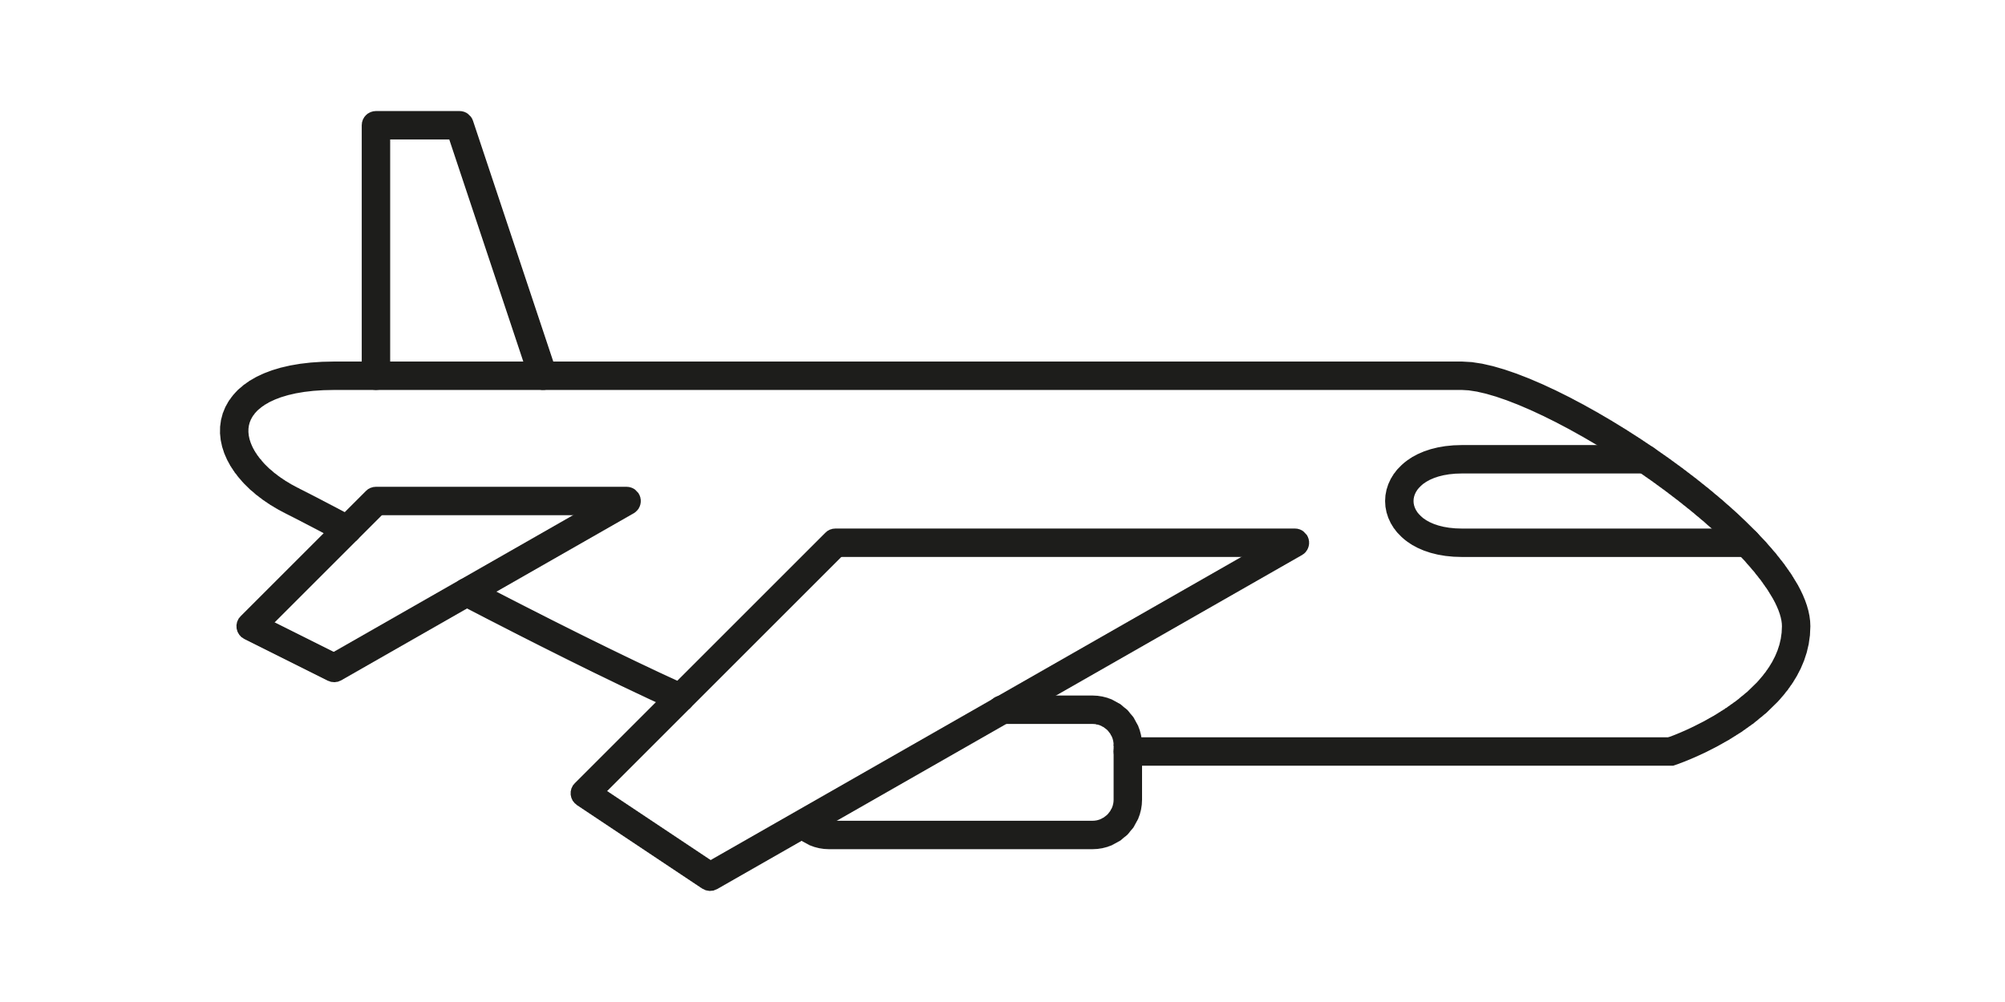
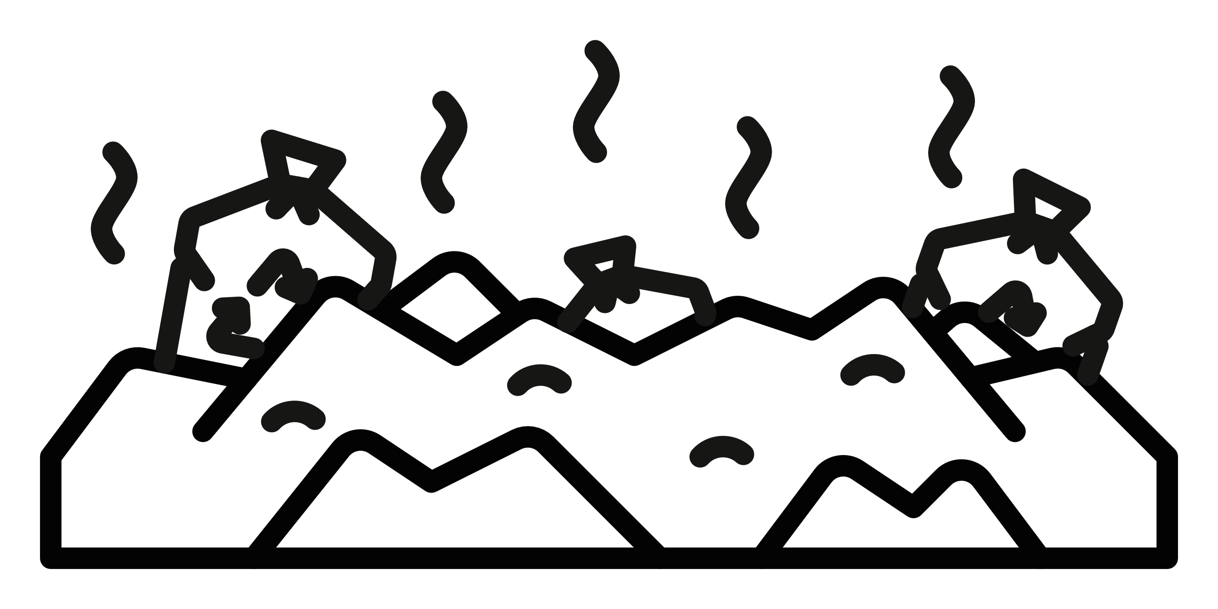
PLANSPIEL KAPITALISMUS UND NATUR: Was hat unser Wirtschaftssystem mit Umweltzerstörung zu tun?
Ort, Veranstalter*in, Datum
Referent*in: X

Slide 2
Was ist ein Planspiel?
Ein Planspiel ist ein großes Rollenspiel.
Grundlage ist eine ausgedachte Situation mit wahrem Hintergrund.
Das Planspiel gibt Regeln und Rollen vor.
Die Teilnehmer*innen schlüpfen in verschiedene Rollen und versuchen ihre Ziele zu erreichen.
Nach dem Ende des Planspiels wird gemeinsam ausgewertet.

Slide 3
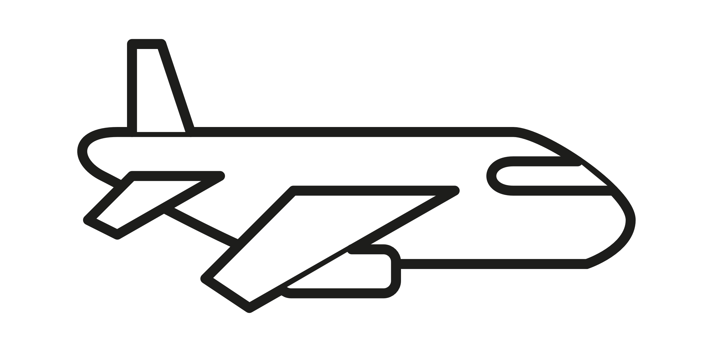
Thema des Planspiels
Wie funktioniert Kapitalismus?
Warum ist Kapitalismus nicht ökologischer – warum werden in unserem Wirtschaftssystem die Natur und natürliche Ressourcen viel mehr genutzt und zerstört, als sie nachwachsen können?

Slide 4
Inhalt des Planspiels: Flugzeug-/Schiffsproduktion
Mehrere Unternehmen produzieren Papierflugzeuge oder -schiffe.
Dafür gründen Unternehmer*innen mehrere Firmen, stellen Arbeiter*innen an und produzieren mit Hilfe von Papier, Scheren und Stiften Papierprodukte.
Die Papierprodukte werden auf dem Markt verkauft – so erzeugen die Unternehmen Einnahmen für die Bezahlung des Lohns, neuer Rohstoffe und die Schaffung von Profit.
Währung: Kronen
1 Krone = 10 Kronen =

Slide 5
Rolle 1: Unternehmer*innen
Im Planspiel gibt es zwei Unternehmen.
Zwei Unternehmer*innen leiten zusammen jeweils ein Unternehmen, das Papierflugzeuge produziert.
Sie besitzen Fabriken (Tisch), Werkzeuge/Maschinen (Stifte, Scheren etc.), Rohstoffe (Papier) und Startkapital (40 Kr.).
Sie stellen Arbeiter*innen an und leiten die Produktion.
Ziele:
mit ihrem Unternehmen reich werden
möglichst erfolgreiche Unternehmen zu leiten, die sich am Markt behaupten
am Spielende soll aus Startkapital höchstmöglicher Gewinn entstanden sein

Slide 6
Rolle 2: Arbeiter*innen
Die Arbeiter*innen sind auf der Suche nach einem guten Job.
Sie wollen eine möglichst sichere Anstellung und hohe Löhne, um sich ein gutes Leben leisten zu können.
Aktueller Lohn ist 1 Krone pro Monat (= 7 Minuten).
Löhne können sich ändern …

Slide 7
Das Produkt: Papierflieger/Papierschiffe
Unternehmen stellen Papierflieger oder Papierschiffe her: Papiere falten, bemalen und am Markt verkaufen
Modelle von Papierfliegern liegen beim Markt.
Nur gute Qualität (gut gefaltete Produkte) wird angenommen!

Slide 8
Rolle 3: Der Markt
Der Markt legt Preise für Rohstoffe und Produkte fest.
Je nach Angebot und Nachfrage können Preise schwanken!
Produkte können weiterentwickelt und am Markt ausprobiert werden.
Die Markttafel zeigt aktuelle Preise.
➔ Wichtig: Der Markt verhandelt nicht!!

Slide 9
Planspiel: Produktionsphase
Produktion findet im Monatsrhythmus statt (ein Monat = ca. 7 Minuten).
Die Arbeiter*innen produzieren Waren.
Die Unternehmer*innen organisieren Produktion, kaufen Material, verkaufen Waren am Markt.
Am Monatsende (Glocke) zahlen die Unternehmer*innen Lohn an die Arbeiter*innen.

Slide 10
Infowand zum Planspiel
Währung:
= 1 Krone
= 1 Krone
20x
= 20 Kr.
= 20 Kr.
= 100 Kr.
= 20 Kr.
Flieger
(Filzstift)
Öko-Flieger
(Bleistift)
Schiff
= 5 Kr.
= 10 Kr.
= 5 Kr.
Monat/ Spielrunde: 1

Slide 11
Umweltkonferenz: Wissenschaft zeigt: Wir verbrauchen zu viele Ressourcen
Papier ist ein nachwachsender Rohstoff.
Pro Minute wächst im Planspiel 1 DIN A4-Papier nach.
→ Es kann ein Papier pro Minute verbraucht werden, ohne dass Natur auf Dauer „übernutzt“(= zerstört) wird.
Problem: Flugzeuge verbrauchen viel Ressourcen: Flugzeug = 0,5 Papier in der Produktion, 0,5 Papier im Verbrauch, mit Filzstift nicht recyclebar.

Slide 12
Umweltkonferenz: Ökobilanz im Planspiel
Herstellung
Verbrauch:
X DIN A4
pro Min.
Nutzung
Verbrauch:
X DIN A4
pro Min.
Gesamt:
Verbrauch:
X DIN A4
pro Min.
Entsorgung:
Zahl recycelter Waren: X
Notes:
Problem:Wie mit doppelter Produktion vor und nach der Pause umgehen? Doppel auswerten?

Slide 13
Umweltkonferenz: Umweltverbände fordern ökologische Produktion
Konkrete Forderungen:
100% Recyclingfähigkeit der Waren: Waren mit Bleistiften statt Filzstiften bearbeiten.
Waren aus recyceltem Papier herstellen.
Waren herstellen, die weniger Ressourcen verbrauchen:
1 Flugzeug verbraucht während Nutzung 0,5 Papier
1 Schiff verbraucht während Nutzung 0,2 Papier
Weniger Waren herstellen: Maximal 1 Schiff in 10 Minuten.

Slide 14
Umweltkonferenz: Unternehmensverbände warnen:
Nachteile durch Öko-Produktion!
Argumente:
Umstellung ist aufwendig und teuer.
Wer auf ökologische Produktion umstellt, wird Nachteile durch un-ökologische Unternehmen aus In- und Ausland erleiden.
Wenn Menschen Öko-Produkte wichtig sind, müssen sie als Konsument*innen bereit sein mehr dafür zu zahlen: Abstimmung an der Kasse!

Slide 15
5 Minuten Besprechungszeit im Unternehmen
Alle können mitreden/Ideen einbringen.
Am Ende entscheidet die Geschäftsführung, was gemacht wird!

Slide 16
Ende des Planspiels
Notes:
Wichtige Ansage: alle checken und sich merken, wieviel Geld sie haben!
Dann: Rollenentlastung!! → Requisiten abgeben, Tische aufräumen, alle Sachen nach vorne bringen

Slide 17
Auswertung Planspiel: kapitalistische Produktion als Bild
Arrangiert aus Bildchen, Flipchartpapier und Kreppklebeband ein Bild, in dem gezeigt wird, wie kapitalistische Produktion organisiert ist. Nutzt Pfeile und „€“-Zeichen, um den Fluss von Produktion einerseits und Geld andererseits zu zeigen.

Slide 18
Wie kann Wirtschaft umweltfreundlich werden?
Ideensammlung zur Frage: Wie kann die Wirtschaft dazu gebracht werden kann, umweltfreundlich zu funktionieren? (Murmelrunde zu zweit)
Entwickelt Lösungsansätze an einem Beispiel:
Thema aussuchen: Was ist das ökologische Problem?
Mit welchen Maßnahmen könnten Unternehmen das Problem lösen/verringern?
Warum setzen die Unternehmen diesen Lösungsansatz nicht um?
Wer könnte die Unternehmen dazu bringen, diesen Lösungsansatz umzusetzen?
Mit welchen Maßnahmen könnten die Unternehmen dazu gebracht werden?
Aus welchen Gründen wurden diese Maßnahmen nicht schon ergriffen – was verhindert ihre Umsetzung?
Notes:
Problem:Wie mit doppelter Produktion vor und nach der Pause umgehen? Doppel auswerten?

